Slide 1
İstatistik ve Olasılık
Prof.Dr. Asaf VAROL
Yazılım Mühendisliği, Fırat Üniversitesi
2019

Slide 2
Temel Tanımlayıcı İstatistikler
Hafta 4 İstatistiğe Giriş

Slide 3
Anahtar Sorular
Yüzde, proporsiyon, oran, orantı ve yüzdelik değişimi nasıl hesaplanır ve yorumlanır?
Her ölçüm düzeyindeki değişkenler için frekans dağılımları nasıl oluşturulur ve analiz edilir?

Slide 4
İçindekiler
Yüzde & Proporsiyon
Oran, orantı & yüzdelik değişimi
Frekans dağılımı

Slide 5
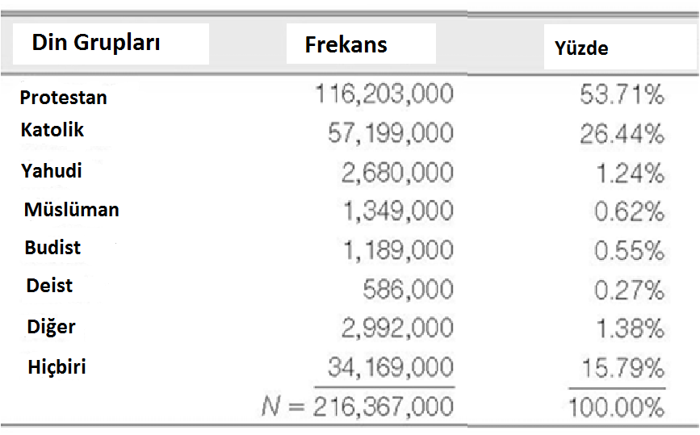
Yüzde ve Proporsiyon
Bilgiyi okuyucuların beyninde işlemenin kolaylığını düşünün
İşlemek zor
Yorumlamak kolay

Slide 6
Yüzde ve Proporsiyon
Yüzde ve proporsiyon göreceli boyut bildirir.
Bir parçayı (belirli kategori) bir bütünle (tüm kategoriler) karşılaştırır
Örnek: 10 kişilik bir odada, 6 tanesi kadın, 4 tanesi erkektir. Dağılımı, oran ve yüzde cinsinden ifade edin:
*Odadaki kadınların proporsiyonu 0.4 dır.(4/10)
*Odadaki kadınlar yüzdesi %40 dır.

Slide 7
Yüzde ve Proporsiyon
Formül;
* Yüzde: % = (F/N)*100
* Proporsiyon = (F/N)
Burada
- F; Sıklık veya herhangi bir kategorideki olayların sayısı
- N; Tüm kategorilerdeki olayların sayısı.

Slide 8
Yüzde ve Proporsiyon
Az sayıda vakada (20'den az) gerçek frekansları rapor edin
Her zaman gözlem sayısını oranlar ve yüzdelerle birlikte rapor edin
Tüm ölçüm seviyelerindeki değişkenler için yüzde ve proporsiyon hesaplayabilir.

Slide 9
Oran
Kategorilerin göreceli boyutlarını karşılaştırır.
Parçaları parçalarla karşılaştırır.
Oran = (f₁ /f₂ )
* F₁ birinci kategorideki olayların sayısı
* F₂ ikinci kategorideki olayların sayısı
Örnek; 23 kadın ve 19 erkekten oluşan bir sınıfta, erkeklerin kadınlara oranı;
* 19/23 = 0.83
* Her kadın için 0.83 erkek vardır.

Slide 10
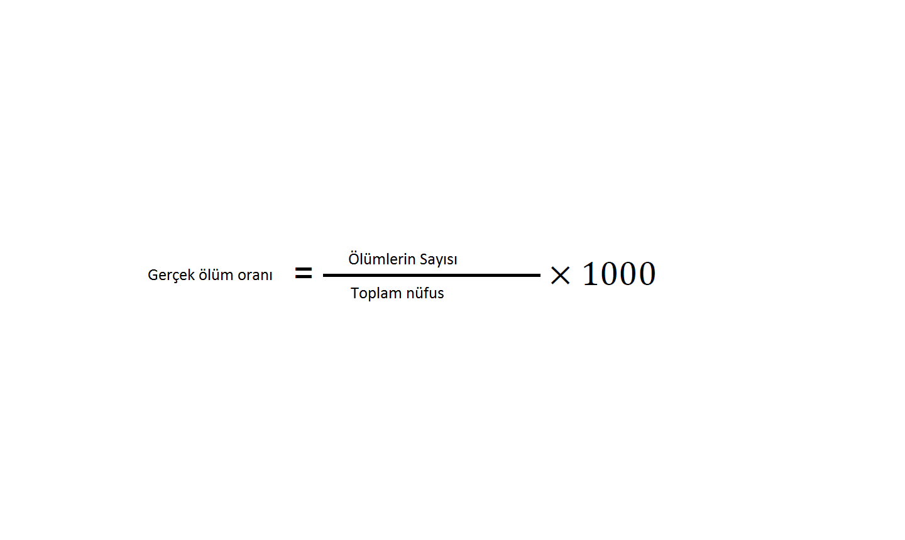
Orantı
Bir olayın gerçek meydana gelme sayısına karşı (doğumlar, ölümler, cinayetler), bir zaman birimi başına olası olayların sayısını ifade eder.

Slide 11
Orantı
Eğer 2300 nüfuslu bir kasabada geçen yıl 17 ölüm meydana gelmişse, ölüm oranı şudur:
- (17/2300) *1000 = (0.00739)*1000 = 7.39
- Kasaba, her 1000 vatandaş için 7.39 ölüm geçirdi. Bu hesaplama nüfusun büyüklüğünün etkisi olmadan ülkeler arasındaki ölüm oranlarını karşılaştırmanızı sağlar.

Slide 12
Orantı
Adımlar;
1) Olayların sayısını belirle (f).
2) Olası olayların sayısını belirle (n).
3) Gerçek olayları (f) olası olaylara (n) böl.
4) 10’un üssü bir kuvvetle çarpın (genellikle 1000 veya 100.000)

Slide 13
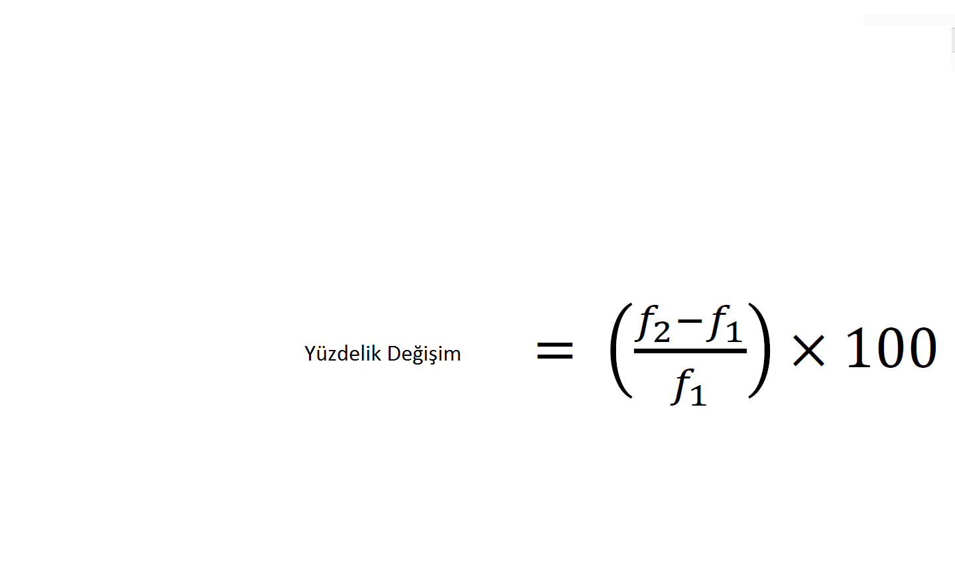
Yüzdelik Değişimi
Zaman içinde değişkendeki göreceli artışı veya azalışı ölçer

Slide 14
Yüzdelik Değişimi
F₁ = birinci skor, frekans veya değer
F₂ = ikinci skor, frekans veya değer
Yüzde değişimi, yüzdeler, orantı veya diğer değerlerle de hesaplanabilir.
Yüzde değişimi pozitif (zaman 1’den zaman 2’ ye artış gösterir.) veya negatif (zaman 1’den zaman 2’ye azalış gösterir.) olabilir.

Slide 15
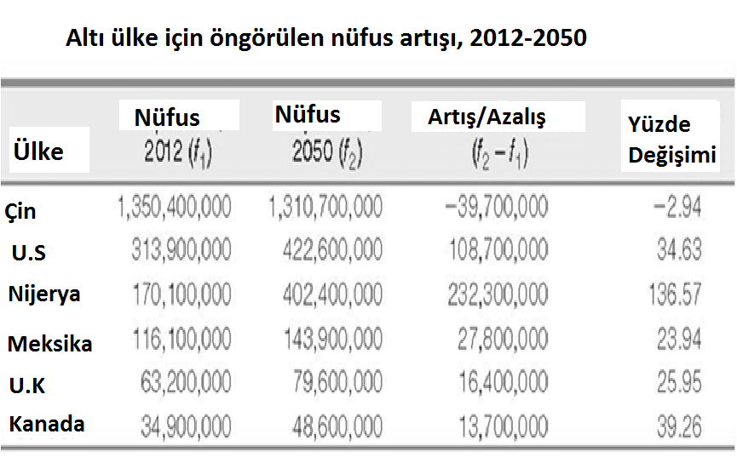
Yüzdelik Değişimi
Örnek 1
- 1990 yılında, bir eyaletin 7.3 cinayet oranı vardı. 2000 yılına kadar, oran 10.7'ye yükselmişti. Göreceli değişim neydi?
- (10.7-7.3/7.3)*100 = (3.4/7.3)*100 = 46.58 %
- Oran %46.8 artmıştır.
Örnek 2

Slide 16
Frekans Dağılımı
Veriler, her birimin kendi değeriyle birlikte gösterildiği bireysel listeler (ham puanlar) olarak görünebilir.
Örneğin 5 kişilik bir istatistik sınıfında, öğrenciler bir sınavda aşağıdaki puanları aldı:
- Ahmet 85, Elif 90, Burcu 81, Kenan 95, Veli 90
Sadece 5 öğrenci ile değerleri okumak ve öğrencilerin iyi yaptığını bilmek kolaydır. Ancak 50,100 veya 200 öğrenci olsaydı sınav performansını değerlendirmek çok daha zor olurdu.

Slide 17
Frekans Dağılımı
Bir frekans dağılımı, tüm değerleri okunması kolay bir formatta özetler.
Bir frekans tablosu oluşturmak için, verileri değerlerine göre sıralayın ve her bir değer için kaydedilen olay sayısını listeleyin.
50 öğrenciden oluşan bir istatistik sınıfında aşağıdaki notlar kaydedildi;
50,10,35,70,80,95,100,01,05,15,35,660,72,81,79,88,12,15,17,16,14,11,10,10,08,55,57,65,75…

Slide 18
Frekans Dağılımı
Verileri düzenlemek için daha kolay bir yola ihtiyacımız var. Böylece skorları frekanslarına göre listeleyebiliriz.
Tüm puanları sırayla dizdim ve her puanın frekansını (f) saydım.
Örneğin, 100 puan alan 2 öğrenci vardır. 1000’ün frekansı 2'dir. Bir sonraki sayfadaki tablo, tüm 50 puanın frekans dağılımını göstermektedir.

Slide 19
Frekans Dağılımı
Puan | Frekans
100 | 2
98 | 1
95 | 5
94 | 2
91 | 1
90 | 7
87 | 9
86 | 5
85 | 6
84 | 2
80 | 2
77 | 3
70 | 2
65 | 1
64 | 1
60 | 1

Slide 20
Frekans Dağılımı
Gördüğünüz gibi, tablo uzun ve yararlı bilgiler almak zor. Bu yüzden puanları kategorilere ayırıyorum.
Kategoriler eşit büyüklükte ve ayrışık olmalıdır. 60'dan düşük puan olmadığı için son kategoriyi açık tutuyorum.
Gruplama, verileri orandan ordinal seviye ölçümüne dönüştürür.
Puan | Frekans(f)
100-90 | 18
89-80 | 26
79-70 | 3
69 ve aşağısı | 3
 | N = 50

Slide 21
Frekans Dağılımı
Frekans dağılımları, bir değişkenin her kategorisindeki olay sayısını bildiren tablolardır.
Frekans dağılımları, bir değişkenin dağılımını her bir değişkenin skorunun kaç defa gerçekleştiğini rapor ederek özetler
Frekans dağılımı kategorileri için genel kural;
* Kapsamlı
* Ayrışık
* Her olay bir kategoride ve sadece bir kategoride sayılır.

Slide 22
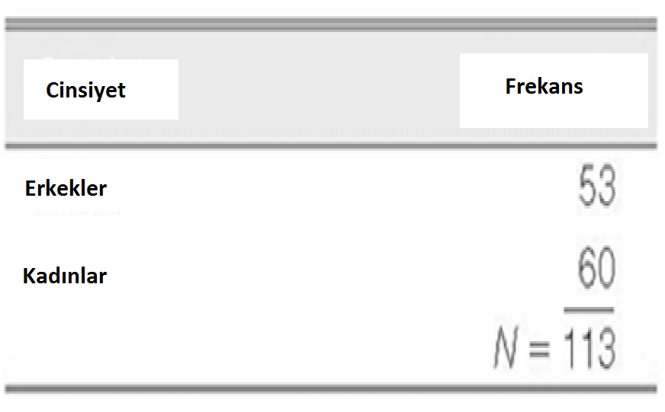
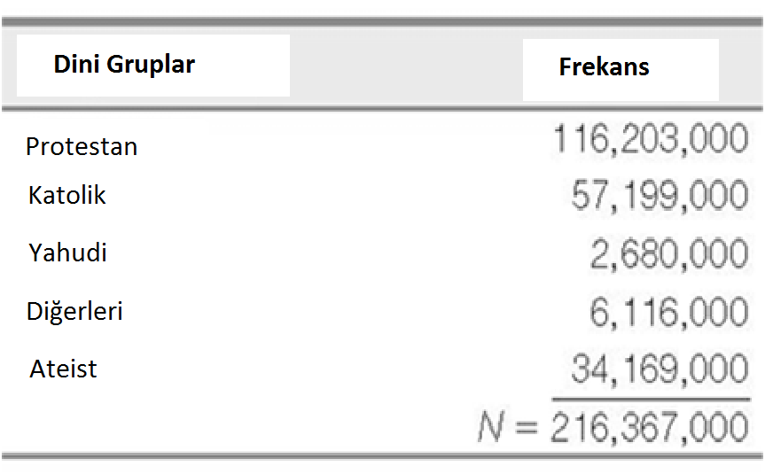
Frekans Dağılımı-Nominal Değişkenler
Nominal değişkenler için frekans dağılımı.

Slide 23
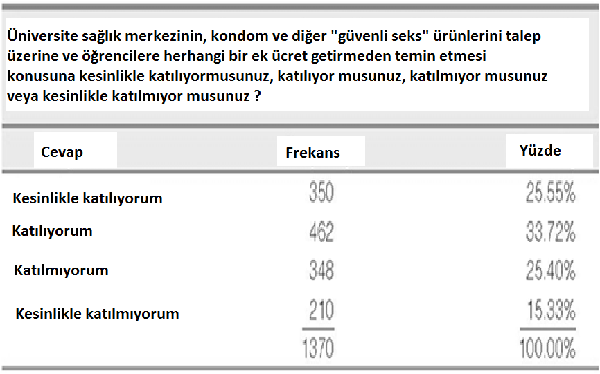
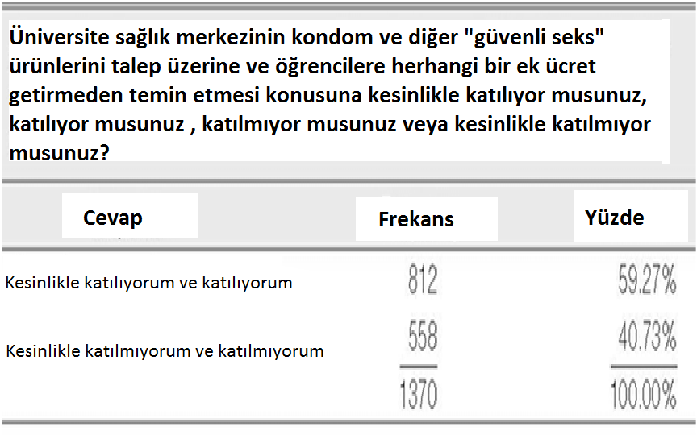
Frekans Dağılımı-Sıralı Değişkenler
Üniversite kampüsünde doğum kontrolü için destek

Slide 24
Frekans Dağılımı - Aralık/Oran Değişkenleri
Temel düşünce;
* Karmaşıklık
* Çok sayıda kategori
* Kategorilerin daraltılması veya gruplandırılmasını gerektirir
* Kategorilerin sayısı ve bunların genişliğini belirleme.
* Sınıf aralıkları frekans dağılımında kullanılan kategorileri ifade eder.

Slide 25
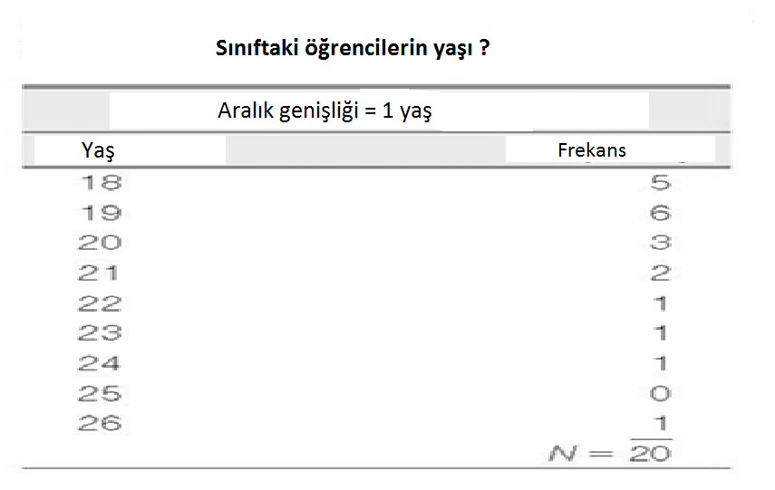
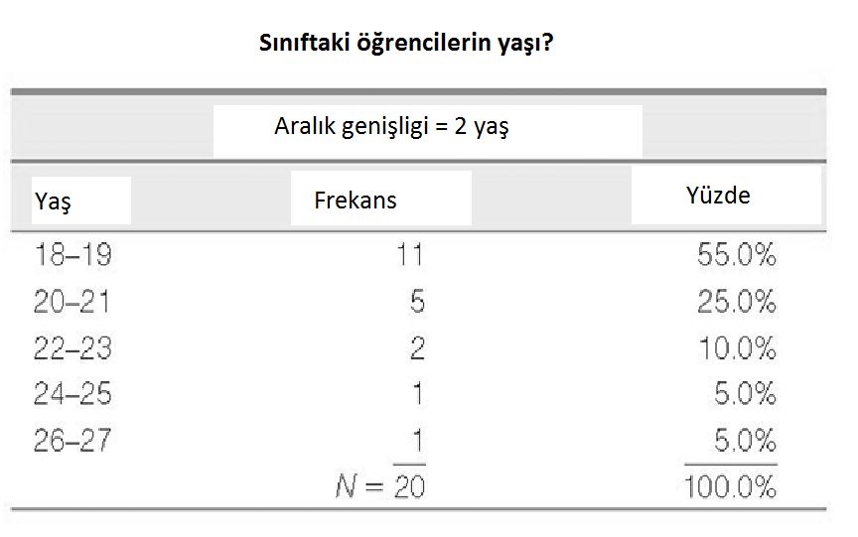
Frekans Dağılımı-Ara/Oran Değişken
Gruplama

Slide 26
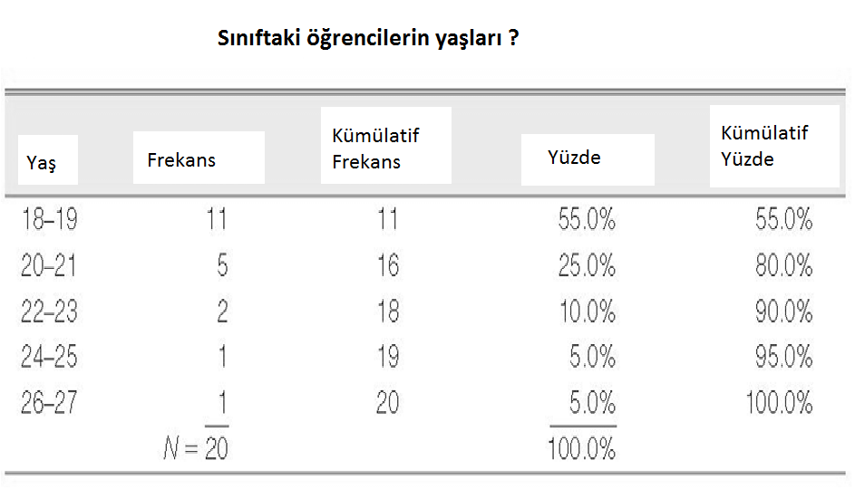
Kümülatif Frekans ve Kümülatif Yüzde
Kümülatif frekanslar ve yüzdeler, kaç vakanın belirli bir puanın veya sınıf aralığının altına düştüğünü ifade eder

